Slide 1
2024年11月9日
名市大×白川町×CNCI共同講座
関係人口創出事業提案書
「白川町留学」
Bグループ
名古屋市立大学 経済学部
坂倉英瞭
神山真子
髙橋周平
秋田航希
水野美希
知多半島ケーブルネットワーク 辻優花
Notes:
台本「今回私たちのグループが発表するのは，白川町に今ワーケーションに来ている人たちを，さらに家族まで巻き込んでいくことで、より多くの、そして次の世代のかけて関係人口を作れるようにする事業「白川町留学」についてです。」

Slide 2
目次
Section
01
白川町の課題
Section
02
現状の施策
Section
03
事業提案
Section
04
波及効果
Section
05
今後の展望
Notes:
台本「まず最初に事業の概要を示し，現在の背景を示した上で，詳細や波及効果を説明して，最後のまとめを示していく予定です。」

Slide 3
白川町の課題
Notes:
辻さんコメント「前のページ時と同じなので省略させていただきます」
秋田コメント「この前に人工の変動グラフとか入れても良いかもしれないなと思いました！」
台本「白川町の課題の中心にあるのは「人口の減少」です。それに派生していくように、このように問題が発生し，そしてそれぞれがまた問題を派生させていくことになります。
特に関係人口の増加や，その先にあるかもしれない移住者の増加で壁となるのは「知名度不足」であるという点です。
これは非常の大きな課題ではあり、いつかは解決することが必要です。ですがあえて、今回の私たちの事業ではその中でも白川町や、そうでなくとも地域の町おこしに興味を持ってくれている人たちに焦点を当てることにしました。」

Slide 4
01
白川町の課題
Issues in Shirakawa Town

Slide 5
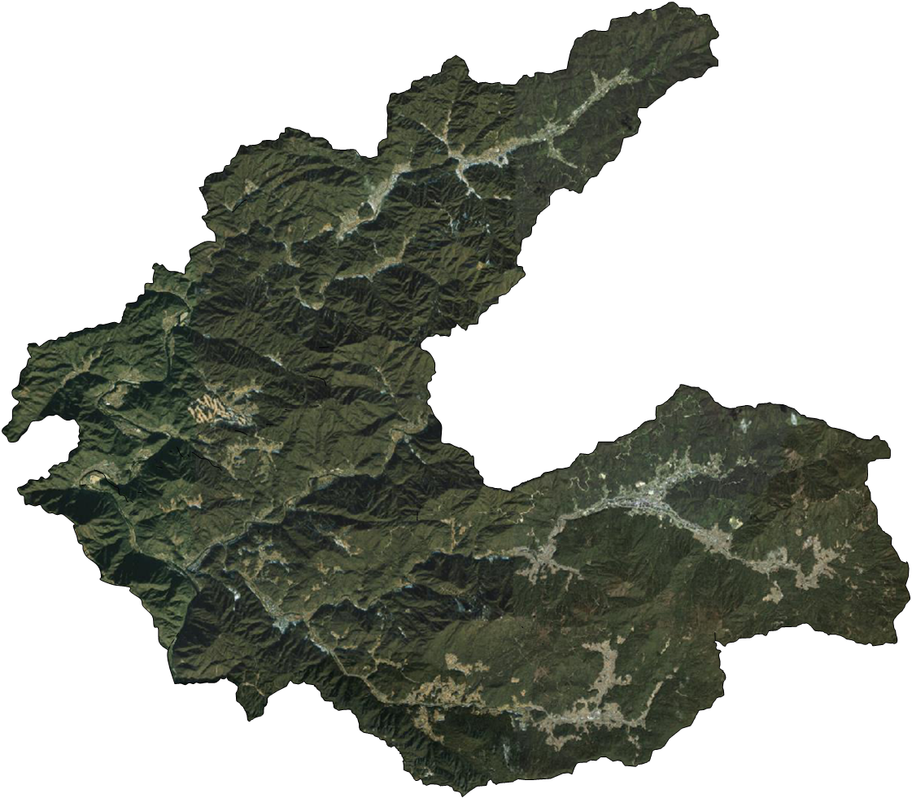
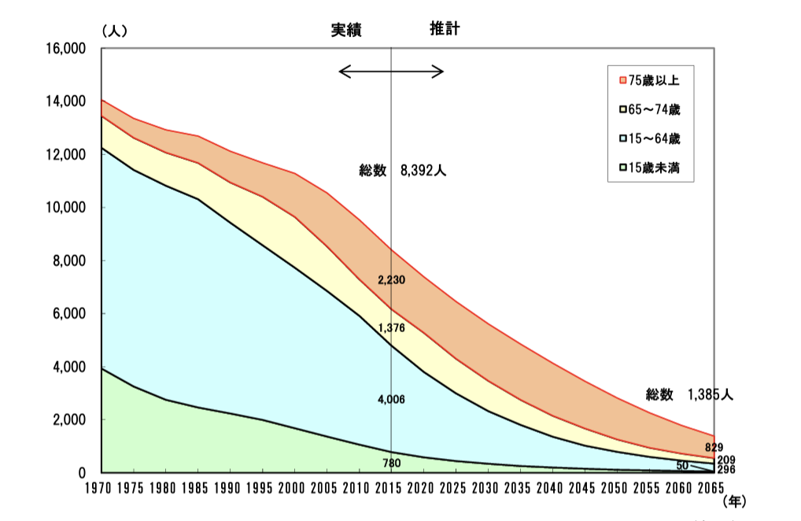
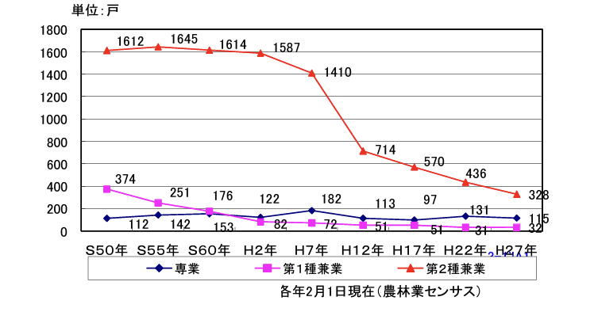
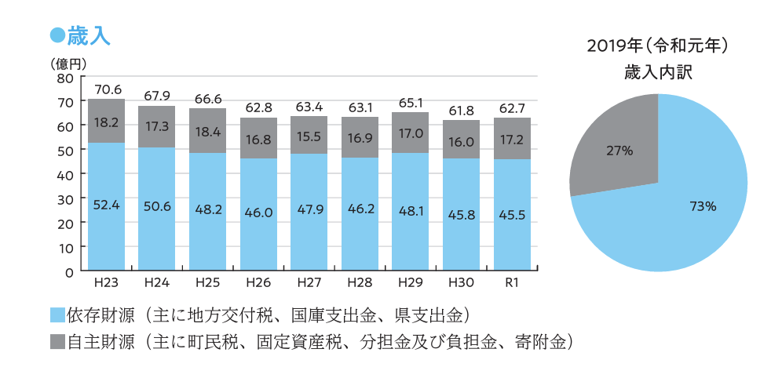
人口減少
白川町の課題
白川町
面積：237.90ｋｍ2
林野率：88.2％
可住地（宅地）面積率：1％
人口：7,412人（令和2年）
高齢化率：47%
岐阜県内消滅可能性都市No.1
農業担い手不足
税収減少
Notes:
今回こういった事業を考案するに至った白川町の現時点での最大の課題が、人口減少です。
人口減少によって事業継承が困難になっていたり税収減少、公共サービスの低下といった多くの問題が浮き彫りになってきています。
そして、白川町は岐阜県のなかで消滅可能性都市一位ということで、早急に手を打たなければならない状況です。

Slide 6
02
現状の施策
Current measures

Slide 7
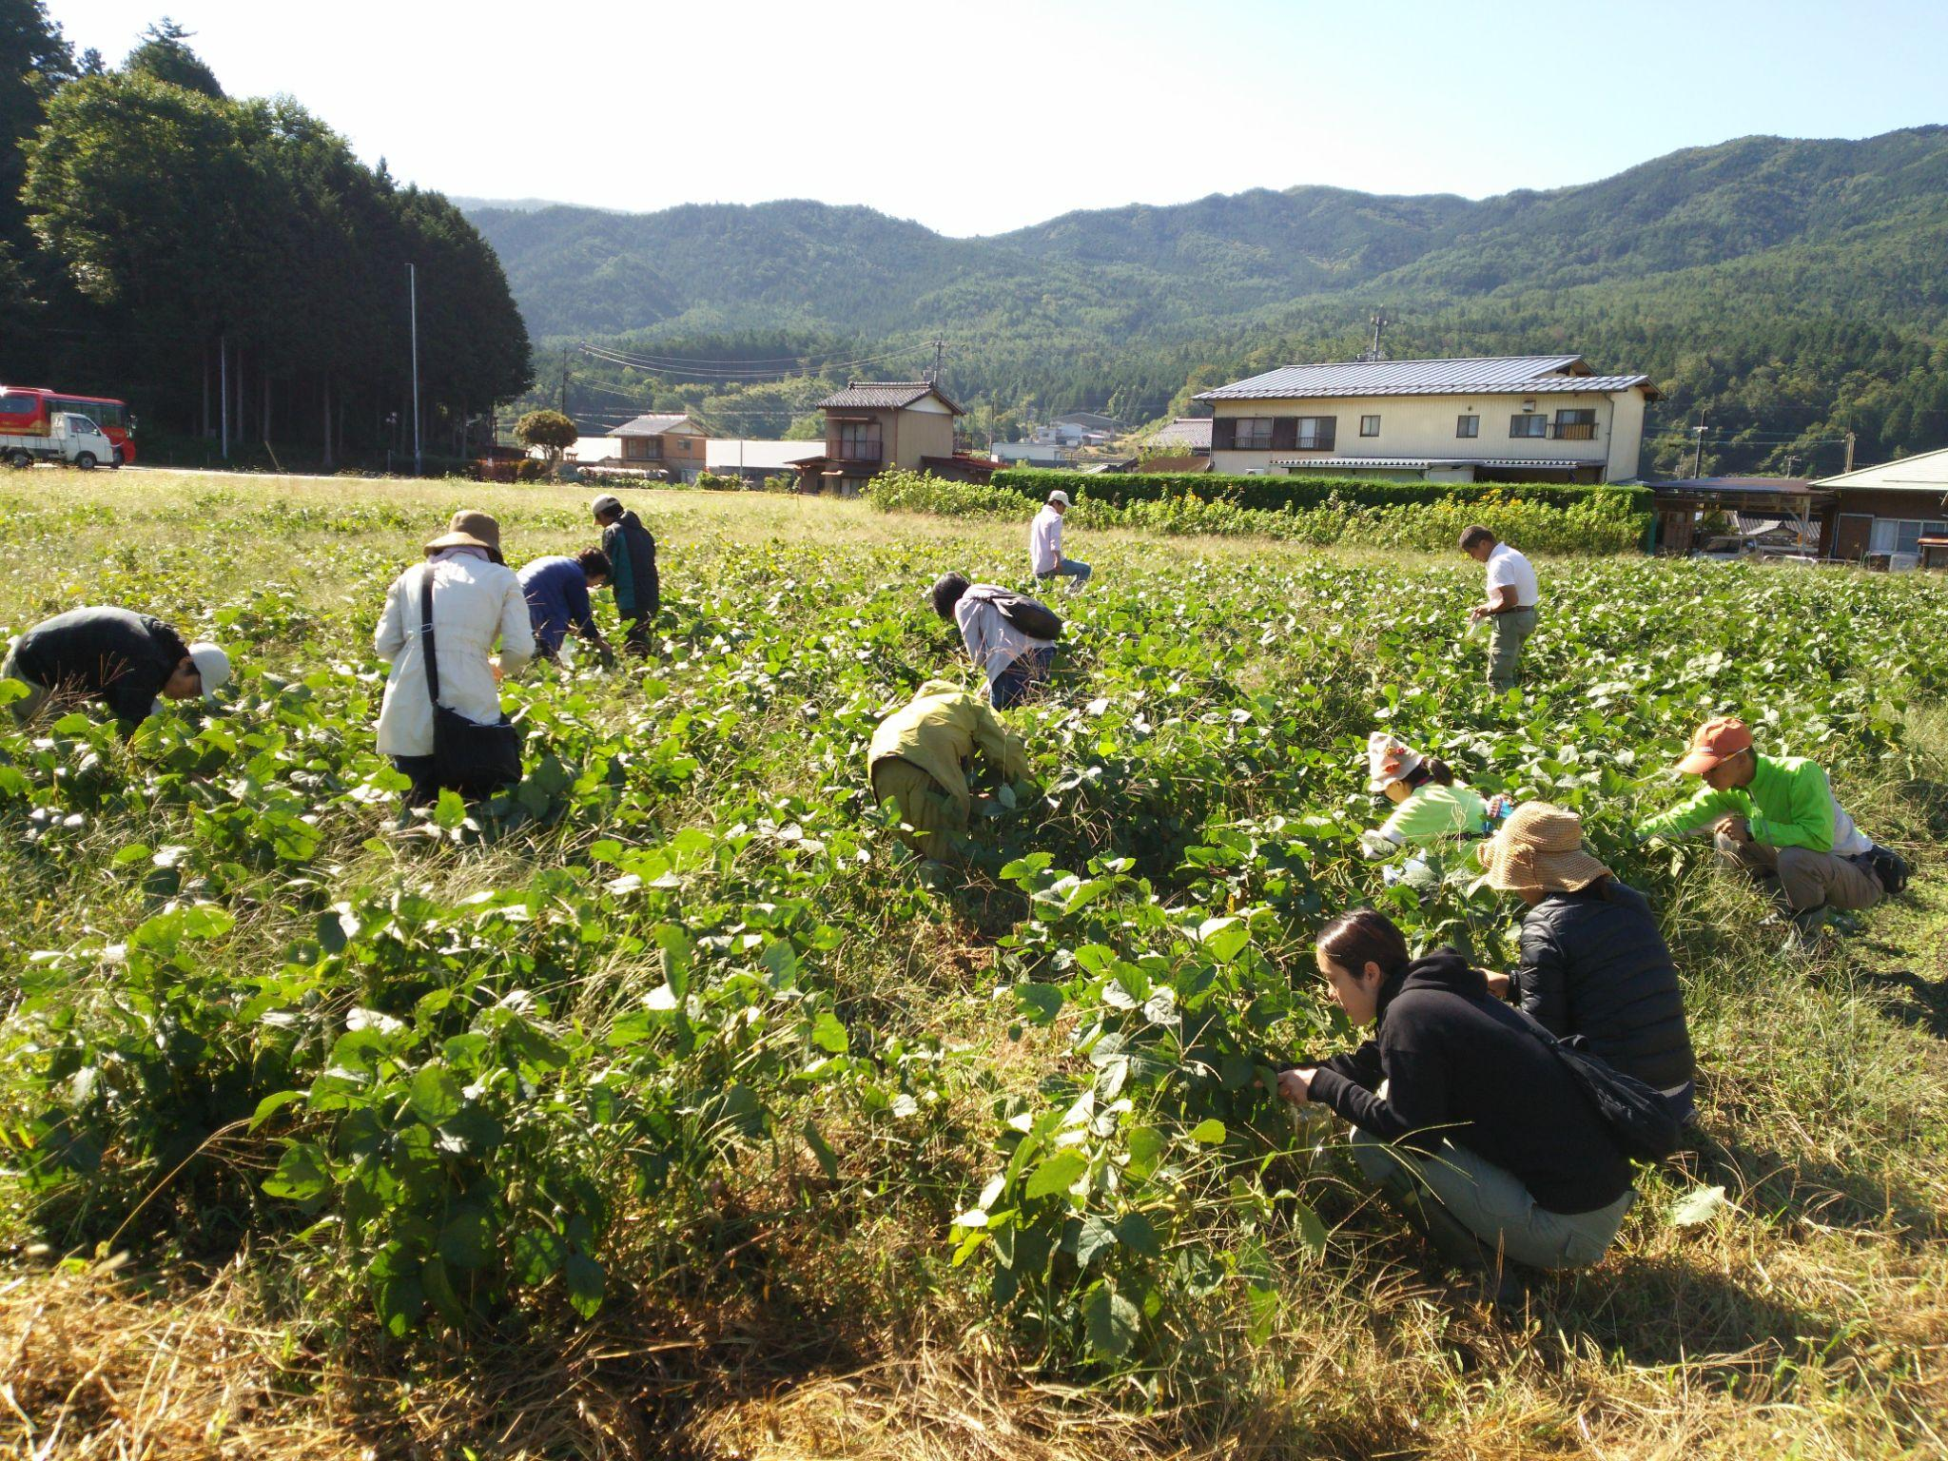
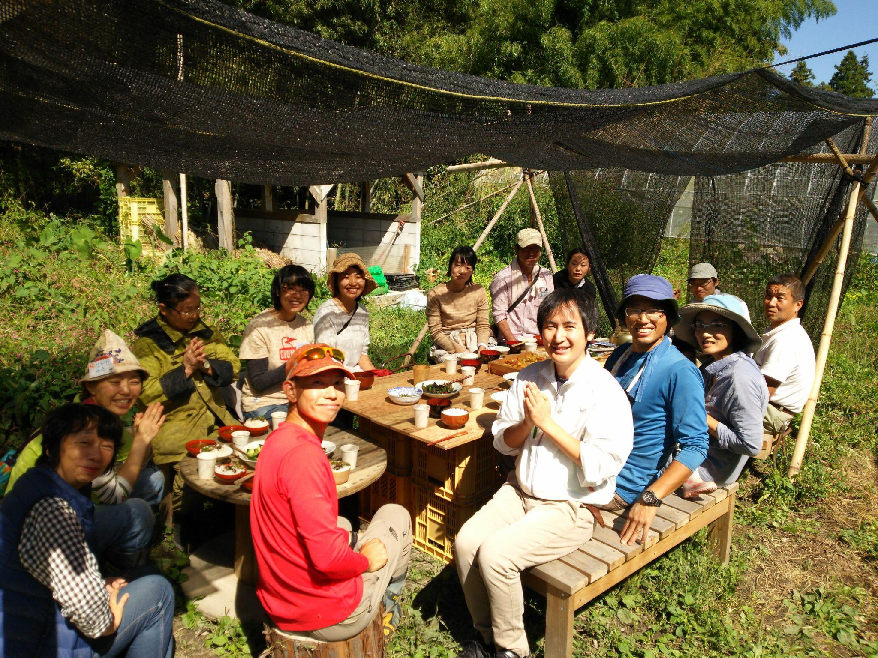
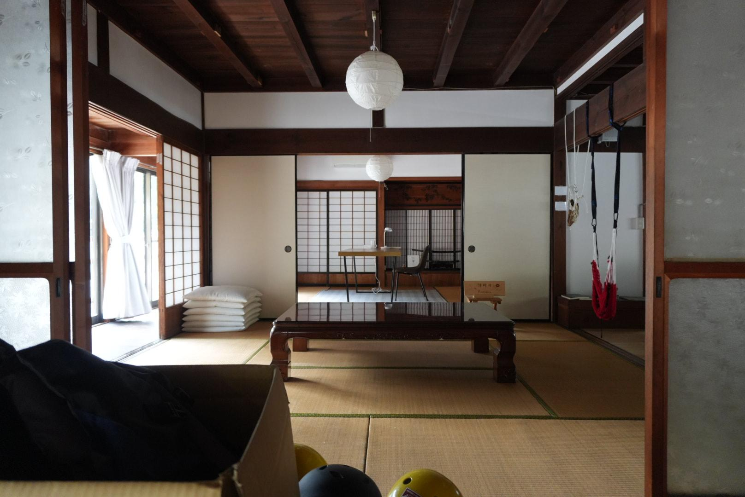
白川町の施策
白川町第6次総合計画に則り様々な施策を展開
観光の振興
関係人口創出
移住定住促進
観光プログラムの開発
応援人口の創造
ふるさと納税の活用
空き家の解消
移住者の支援
その中で特に注目したのがワーケーション
Notes:
辻さんコメント「前のページに同じ」
台本「ではそのような人たちに焦点を当てるとしたとき，現在の白川町の強みを活かせないかと考えました。現在の白川町は第6時総合計画に則り，様々な施策を展開しています。その中でも特に強みとして活かせそうだと考えたのは「ワーケーション」です。」

Slide 8
ワIケIション実施施設
その他、農泊施設なども増加中
Notes:
辻さんコメント「ワ―ケーションスペースがいっぱいあるというような内容」
秋田コメント「実際に何人くらいか知ることがグラフとかでわかればなー，，と思ってます！(願望)」
台本「白川町は、正直に言えば規模の大きい自治体とは言えません。しかしその中にもこのように晴耕雨読とみださんや、まちやど在所さん，黒川マルシェさんのようにワーケーションを行えるような施設は多くあり，実際に広報活動が行われていることで，名古屋を中心にワーケーションに訪れる人は現在もおられます。
知名度が低い中でも，このように訪れてくれる人もおり、このような人たちもしっかりと考え関係人口に組み込んでいきたいと考えました。」

Slide 9
現状の障壁
白川町のワーキングスペースには、
子供がいても単身で来る人が多い
→親子一緒に白川町に来る機会を損失してしまっている
長期的に・次世代を巻き込むチャンスを逃している
我々の願い
「親子一緒に白川町に来てほしい！」
Notes:
台本ですが、このように白川町にワーケーションに来てくれる方というのは、単身で来る方が多いのが実情です。それは家族がいたとしてもあまり変わらず，家族でワーケーションに訪れることはあまりないそうです。
この現状のなかでは、親子一緒に白川町に訪れるという機会損失を起こしており，同時に長期的に，次世代を巻き込むチャンスを逃していると言えます。私たちはこのような家族に対し，みんなで白川町に訪れてほしいと考えました。」

Slide 10
現状
理想・求める事
理想と現実のギャップ
消極的
つまらなそう
都心より不便
思い出になる
楽しめる
新しい価値観
子供
集中できる
安心して子供を預けられる
良い教育機会
親
集中できない
世話が大変
Notes:
秋田コメント「前の表かこちらのスレッドのどちらかだけでもいいかな？と思いましたが皆さんはどう思いますでしょうか？」
台本「では、ワーケーションを行う上でなぜ子どもや家族の方を連れてこようとしないのか、どのようになれば子どもや家族を連れていこうと考えるかをまとめてみました。それがこちらの表です。特に親の側の子供を連れていくと仕事に集中できず，必要や動機がない」ということや子供の「つまらなさそう」と言ったのは大きな課題になるかなと思います。」

Slide 11
ギャップを埋める方法
Qどうしたら親子一緒に参加できるか？
A.仕事の邪魔にならない
子どもが価値ある体験することできる
子どもが楽しみながら参加することができる etc
子供も大人も白川町を満喫できるワーケーションの提供
Notes:
台本「この課題の解決はとてもシンプルではあります。大人の側にとって、仕事の邪魔になるようなことはなく，子供にとって楽しめるようなワーケーションを提供できれば良いのです。ワーケーション以外にも白川町の強みとして，
これもてきとうにいれたので、着けたし修正おねがいします
このページ必要なければ消してしまって大丈夫です（全体にいえることですが）

Slide 12
03
事業提案
Business proposal

Slide 13
事業提案
事業名
「白川町留学」
２泊３日のパッケージ旅行
白川町の雄大な自然を活用
中長期の関係人口作りの
第一歩、きっかけを作る施策
Notes:
辻さんコメント「コンセプトを次のページで書くのであれば、ここではコンセプトは不要かも」
台本「事業の概要は、白川町留学、「親子ワーキングパックツアー」と題して，今までに接点の少なかった白川町外の子供世代を取り込むことをコンセプトとしています。」

Slide 14
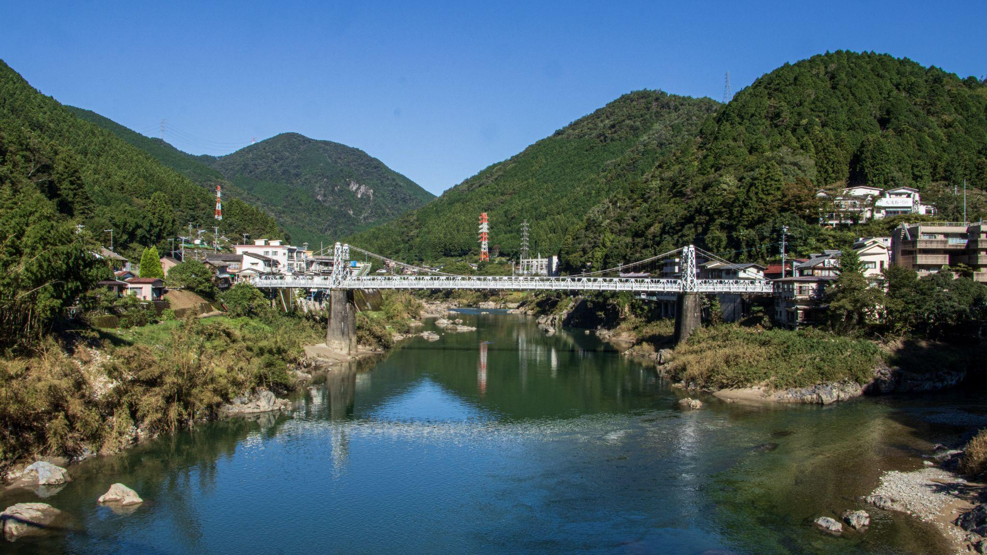
コンセプト
CONSEPT
世代を超えた
持続可能なまちづくり
次世代・世代間の関係人口作り
２拠点生活・移住の促進
白川町内の雇用創生
Notes:
台本「ある地域に興味を持ち、最終的に移住するまでのプロセスを表したものが、関わりの階段という考え方です。この段階を少しずつ経ていくことで、地域への思いを強めていくというものになります。現状、このプロセスにおいて、白川町に足りていないのは、頻繁な訪問、二地域居住です。その部分に着目し、現状の施策において足りていない部分はどこか、どのような施策が打てるのかを考えました。」

Slide 15
「白川町留学」
事業概要
ワーケーションと子供の教育機会の融合
副次的側面として将来的に白川町への移住を考えている子育て世帯にお試し機会を提供
Notes:
白川町や有機農業に興味を持っており、移住も選択肢に入っているものの、
子供がおり、十分な教育機会を用意出来ないと考えている人向けのワーケーションプラン
今回提案するものは、一泊二日のお試しの機会を提供するものだが、移住・定住を真摯に考えるのであれば、数ヶ月単位で実際に住んでみることが重要なので、長期的なワーケーションを企画することを見据えている。
その試験段階だと考えていただいても良い。

Slide 16
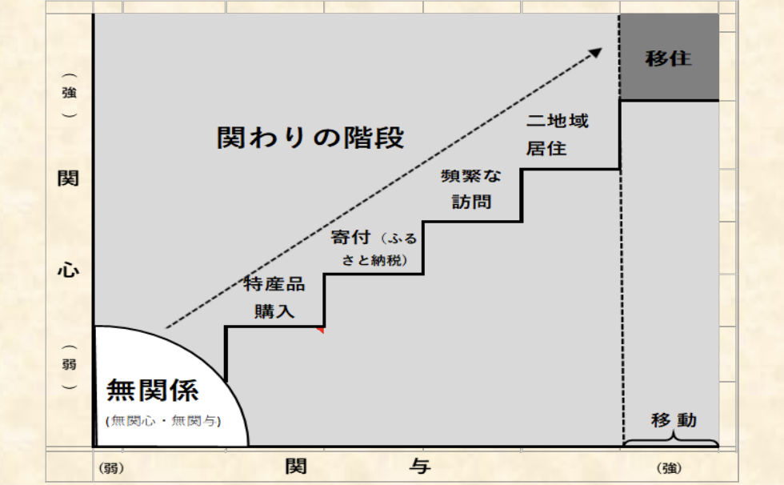
想定する関係人口
「関わりの階段」
地域への理解を深め、関係人口となり最終的に移住へと至るプロセス
小田切 2019
Notes:
台本「ある地域に興味を持ち、最終的に移住するまでのプロセスを表したものが、関わりの階段という考え方です。この段階を少しずつ経ていくことで、地域への思いを強めていくというものになります。現状、このプロセスにおいて、白川町に足りていないのは、頻繁な訪問、二地域居住です。その部分に着目し、現状の施策において足りていない部分はどこか、どのような施策が打てるのかを考えました。」

Slide 17
事業詳細・モデルツアI
大人用
1日目
2日目
3日目
11時
白川町到着
9時
農業体験
9時
お仕事
12時
昼食
お仕事
13時
お仕事
13時
お買い物
17時
晩御飯
15時
白川町出発
17時
BBQ
18時
星空観察
18時
サウナ体験
17時
名古屋到着
21時
就寝
21時
就寝
22時
就寝
Notes:
台本「この表が2泊3日でそれぞれどのようなことを行うかを図示したものです。あくまでモデルであり，それぞれここは子供と体験したい，ここの時間は仕事をしないといけない，というのがあれば可能な限り柔軟にスケジューリングできるようにしたいなと考えています。

Slide 18
事業詳細・モデルツアI
子供用
1日目
2日目
3日目
11時
白川町到着
9時
農業体験
9時
学童
12時
昼食
学童
13時
学童
13時
お買い物
17時
BBQ
17時
晩御飯
15時
白川町出発
18時
星空観察
18時
サウナ体験
17時
名古屋到着
21時
就寝
21時
就寝
22時
就寝
Notes:
台本「この表が2泊3日でそれぞれどのようなことを行うかを図示したものです。あくまでモデルであり，それぞれここは子供と体験したい，ここの時間は仕事をしないといけない，というのがあれば可能な限り柔軟にスケジューリングできるようにしたいなと考えています。

Slide 19
ビジネスモデル
白川町
当社
顧客
宿泊施設
予約・事務処理
予約
ワーケーション
企画・運営
ふるさと納税
保育園・学童
オンライン販売
特産品購入
農家
事後フォロー
移住相談
観光協会
情報発信
口コミ拡散

Slide 20
ビジネスモデル
当社
予約・事務処理
予約
事後フォロー
情報提供
オンライン販売
白川町
顧客
体験ツアーの提供
特産品購入・ふるさと納税
移住・２拠点生活

Slide 21
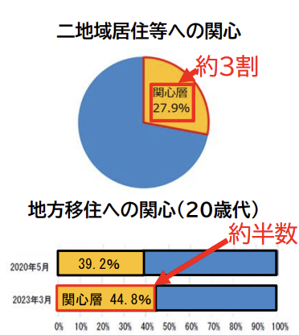
事業チャンス
「二地域居住」を促進する法律の制定
二地域居住に関する基本的な方針の作成
二地域居住の拠点整備
支援法人の選定
「二地域居住等促進協議会」の組織
補助金・助成金の活用
国、岐阜県とより密接に協力して
関係人口の創出に取り組むことが出来る
出典：国土交通省「広域的地域活性化のための基盤整備に関する法律の一部を改正する法律案」
Notes:
「広域的地域活性化のための基盤整備に関する法律（広域的地域活性化基盤整備法）」の改正法が5月15日参院本会議で可決・成立

Slide 22
01
02
長期休み開催
子・親で別のスペース
事業のポイント
家族で参加しやすい時期に開催
四季折々の体験
集中して仕事が出来る環境作り
学童・保育園との連携
03
04
独自教育の提供
白川体験の提供
白川町にまつわる自然や文化の学習
実地体験
唯一無二のアクティビティ
町民との交流
Notes:
秋田コメント「②ですが、ワーキングスペースにおもちゃを置いたりしても面白そうだなと思いました！」
「文章じゃなくて次のスライドみたいに表示したものを①〜④まで示した方がわかりやすいかなと思いました！
この事業のポイントを説明します。一つ目は長期休みに開催することでお子さんでも参加しやすいようにしておくことです。将来的にはそれぞれの長期休みの間でも、２泊３日という短さを活かして連休や「らーケーション制度」を活かして実行していくことを考えていますが、これについては長期的な展望で詳しく話していこうと思います。
二つ目は別々の場所でワーキングスペースを設けることで，お互いに邪魔されることなく仕事や長期休みであれば宿題を，そうでなくとも勉強を行なったりすることもできます。
三つ目は，農業体験をはじめとしたアクティビティを組み込むことで、特に長期休みなどでお子さんが困りやすい体験型の宿題も行えるようにしていることです。
四つ目は，季節ごとに違ったイベントも，自然豊かな白川町で行えるということです。お花見に川遊び，雪遊びやハイキングを企画していくことで飽きられにくいような、そして白川町の多くのアクティビティを巻き込んでいくこともできる点です。

Slide 23
①長期休みでの開催
四季折々の
白川町体験
Notes:
一つ目の長期休みでの開催でというのは、春・夏・冬休みに期間を合わせて開催することで、平日でも実行しやすくすることで最初に参加するハードルを下げ、参加してもらえる家族を増やすことにあります。
今までも白川町では何回か長期休みに合わせたイベントは企画されているので、十分にかのうかなと考えています。
農業体験についてはまた後述させていただきます。

Slide 24
②ワI
キングスペIス
大人はワーキングスペースで仕事に集中
子供は学童や一時預かり・キッズスペース等を活用
大人
親子の
滞在スペース
を分離
こども
Notes:
ワーケーションでもあることから、大人の方がお仕事をできるようにすることはとても大事です。町内にあるワーキングスペースを利用していただいたり、お部屋でも自然を見ながら違った気持ちでできそう？
お子さんについては一時保育や学童，キッズスペースでもね！って感じ。

Slide 25
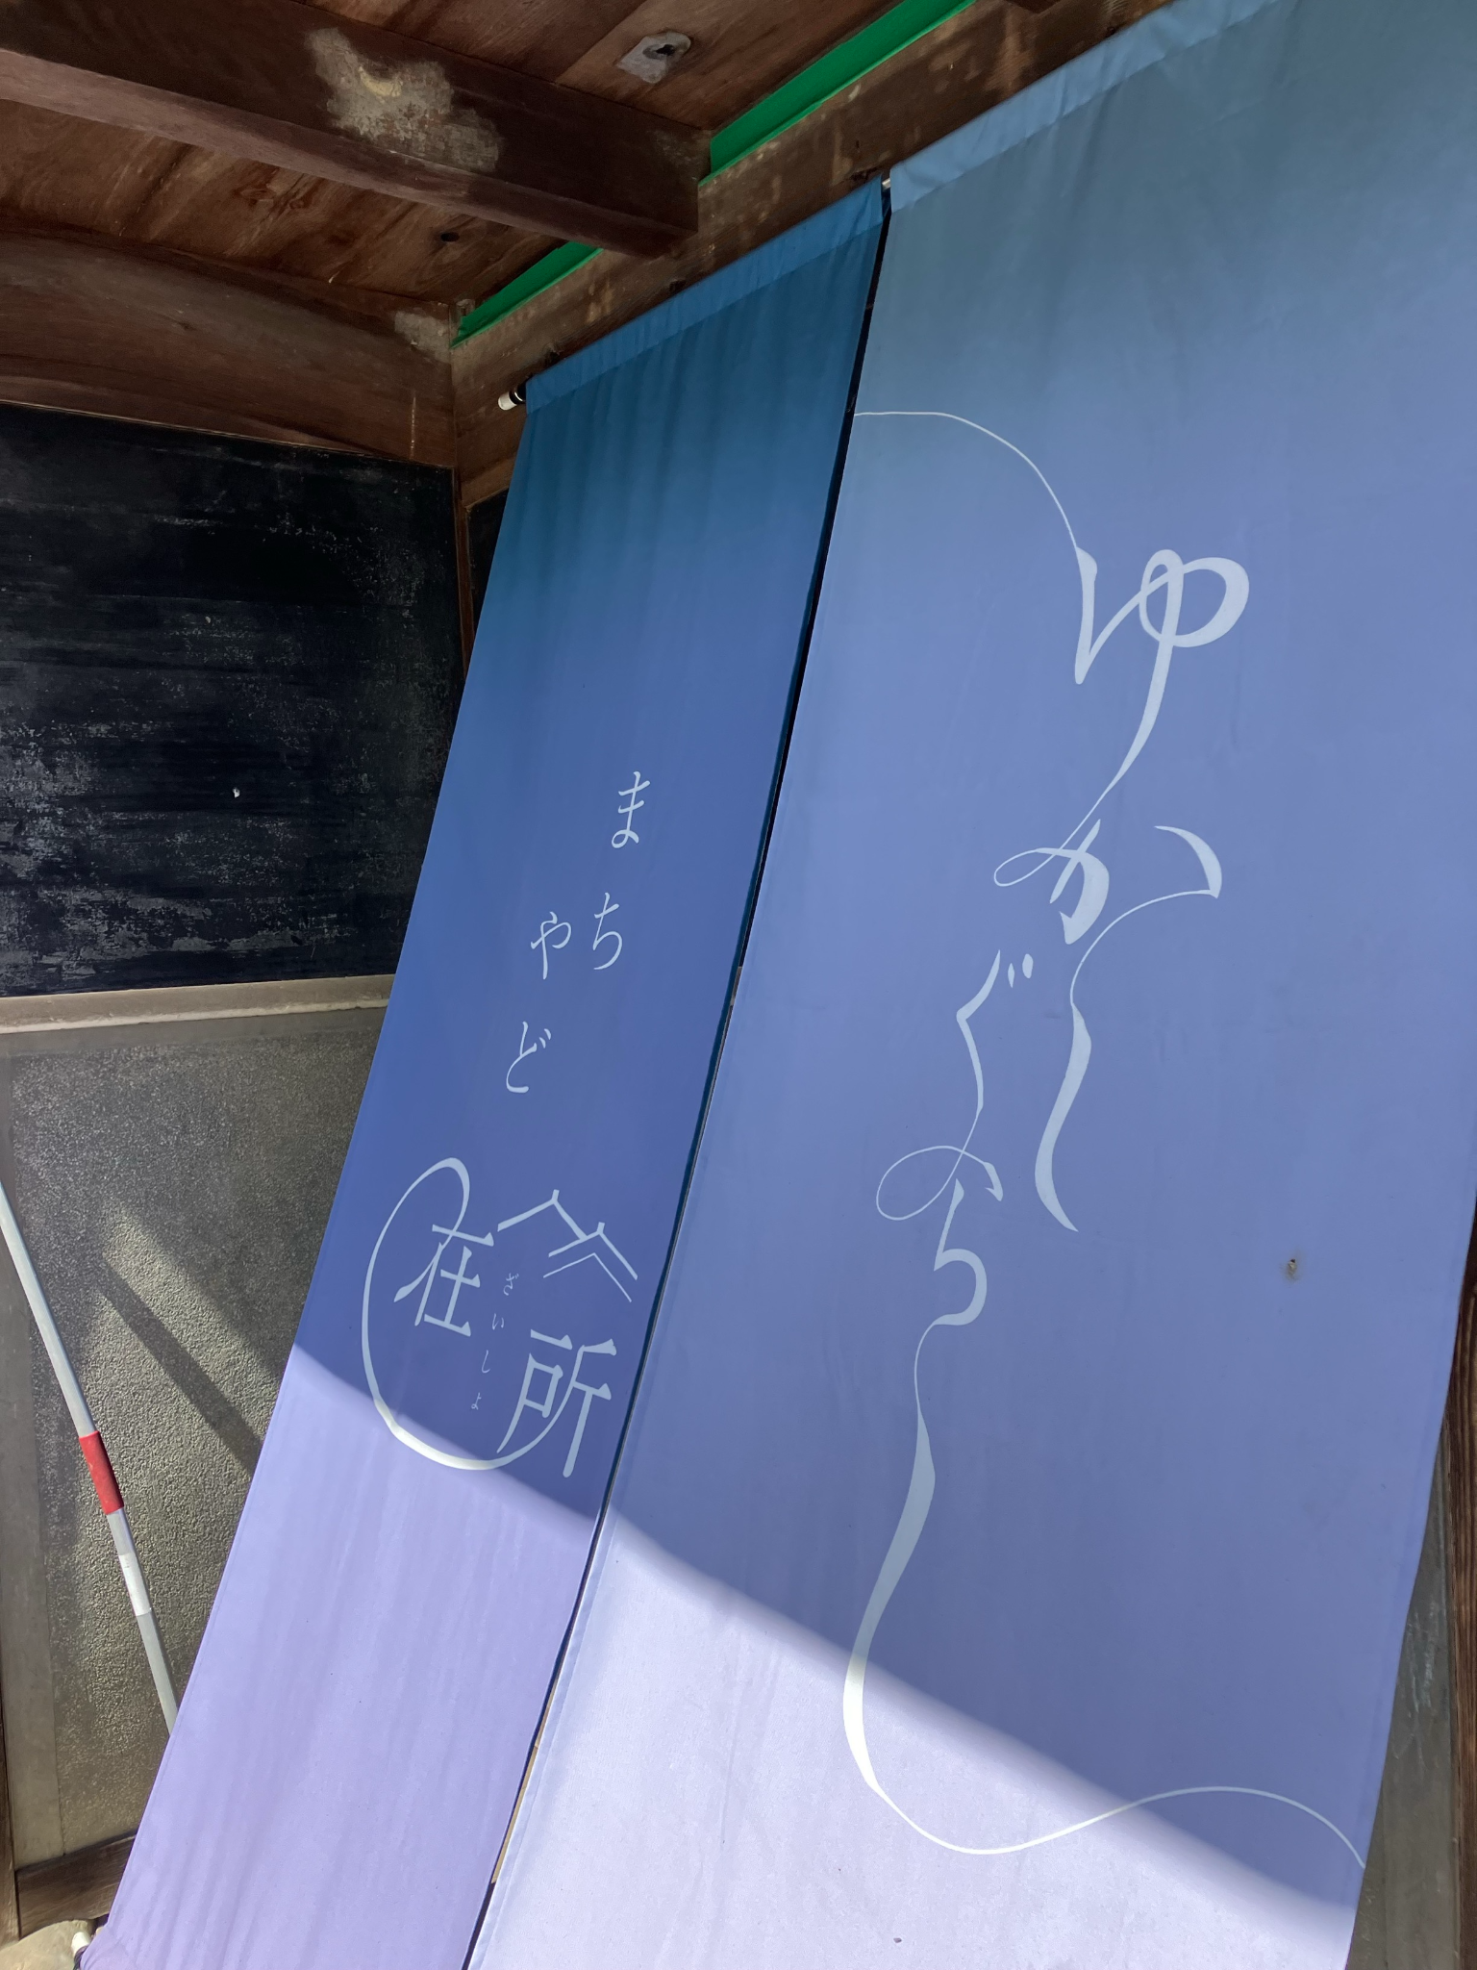
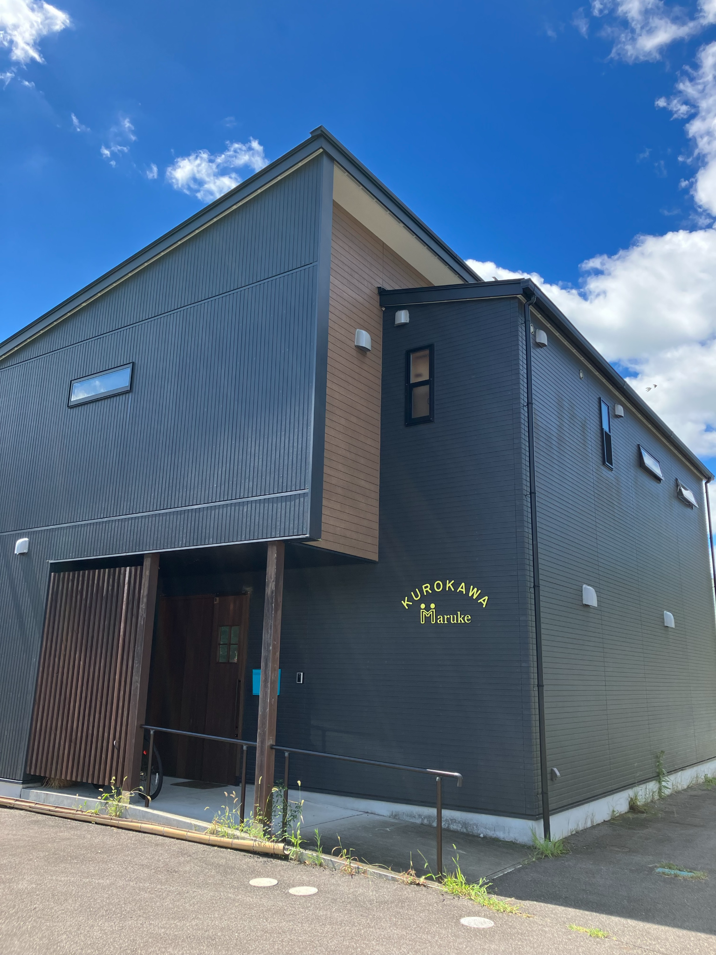
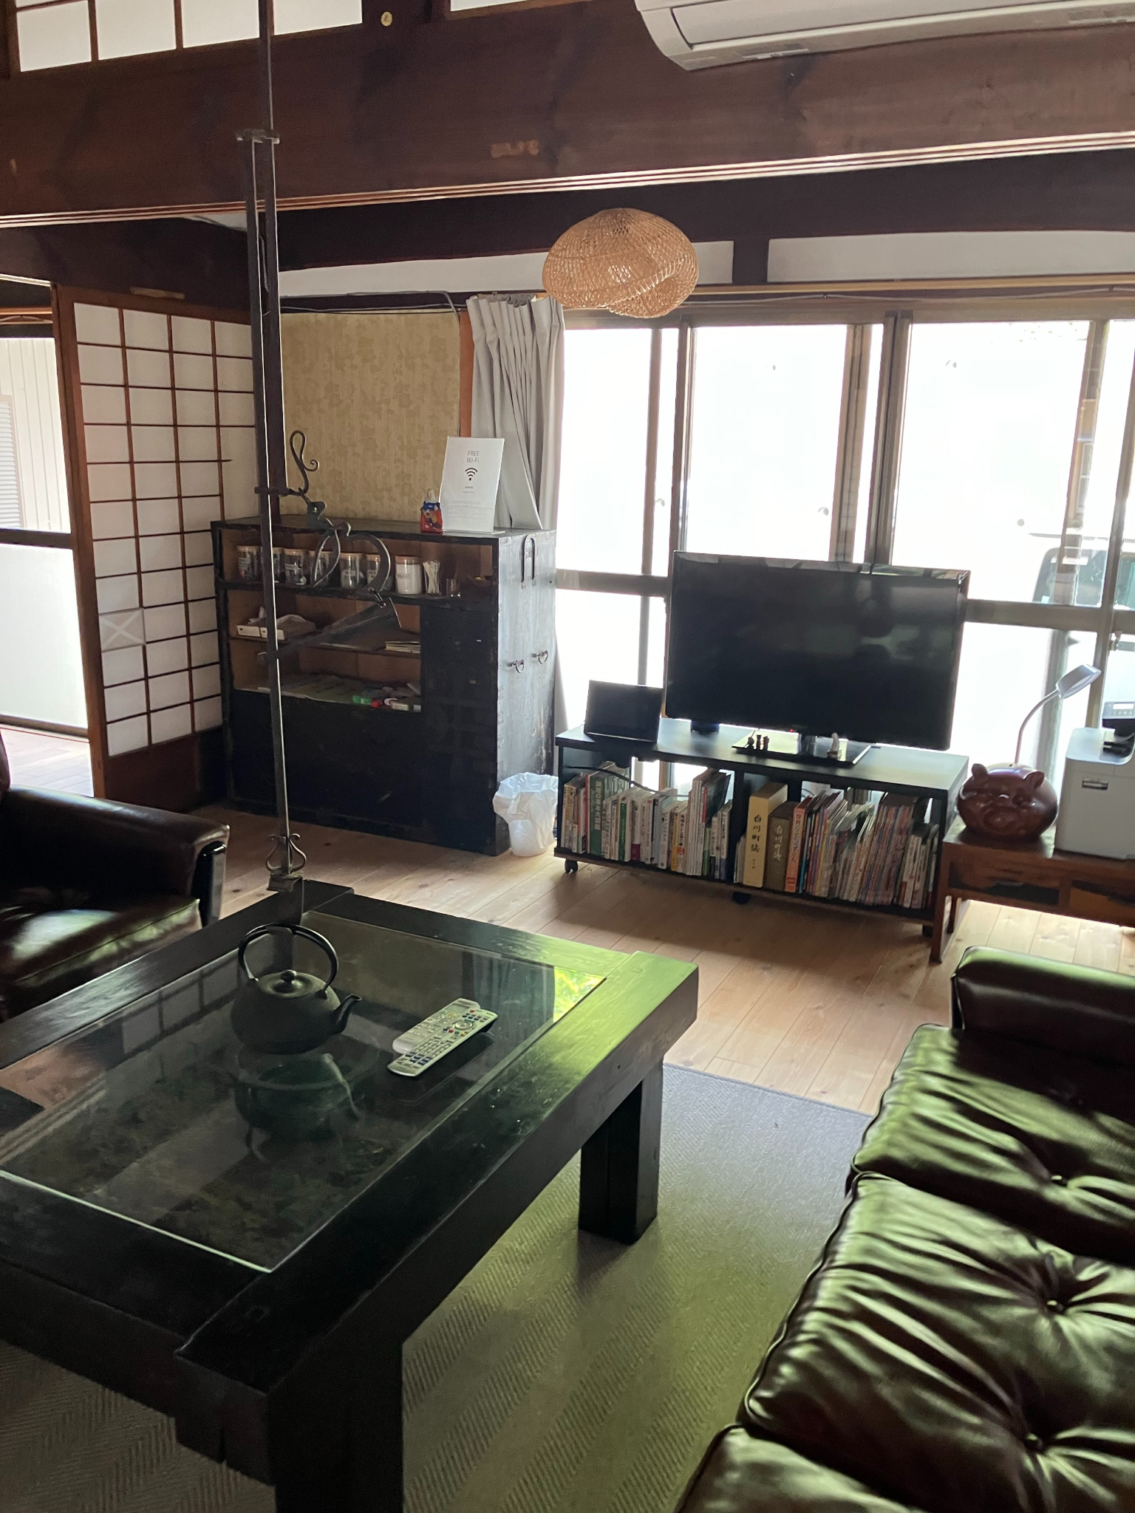
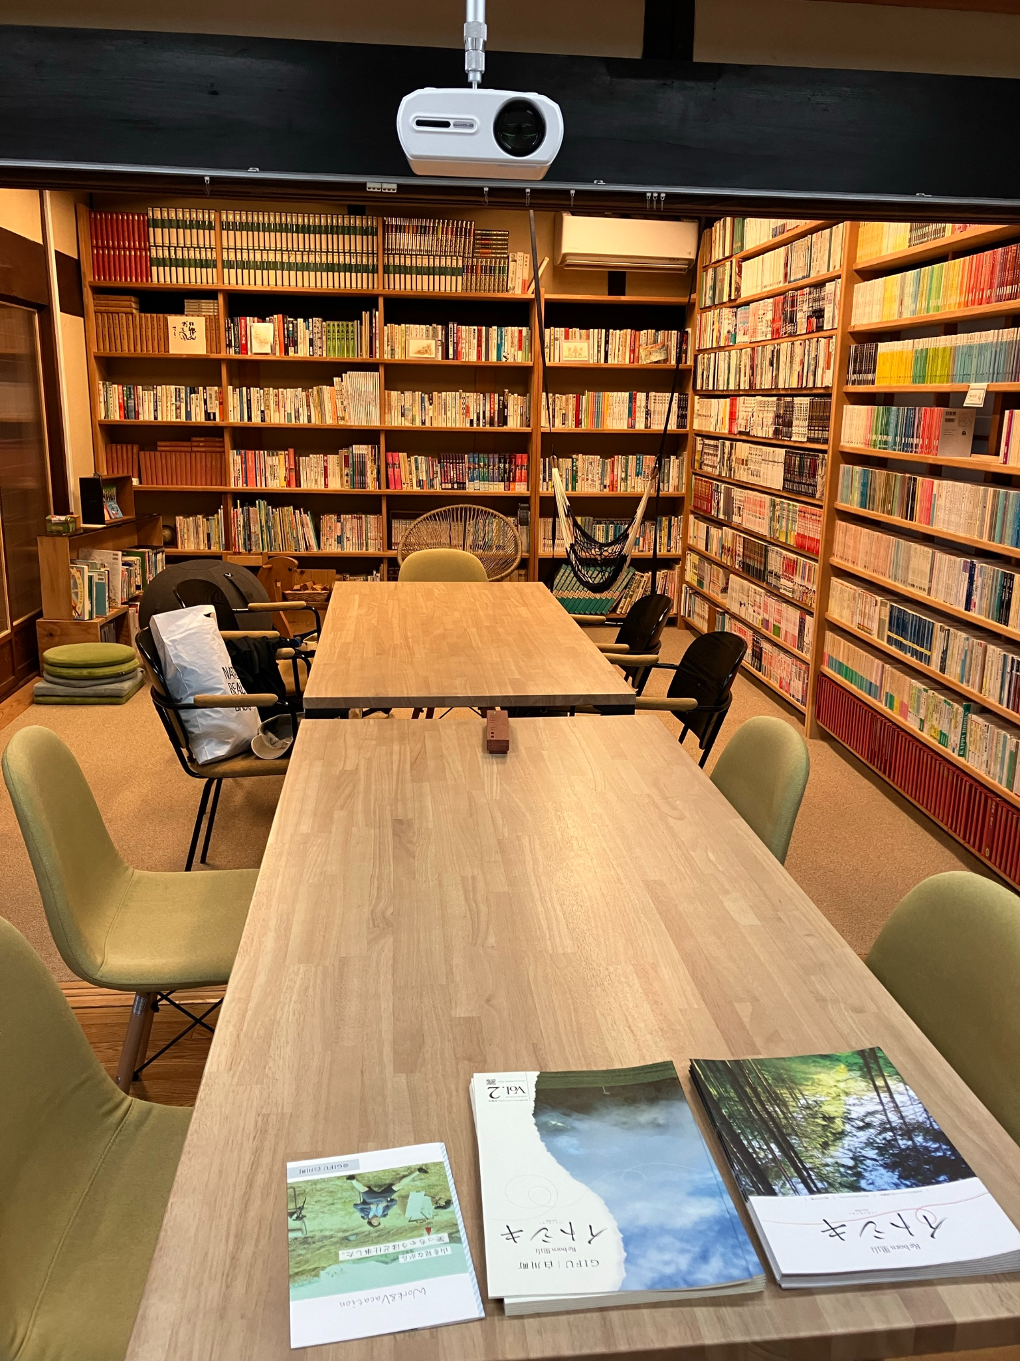
②ワI
キングスペIス
白川町の宿泊施設兼ワーキングスペース
その他、農泊施設などの活用
Notes:
特に宿泊については、イベントごとに変えることでマンネリ感を防ぎたいので、、そこも！！

Slide 26
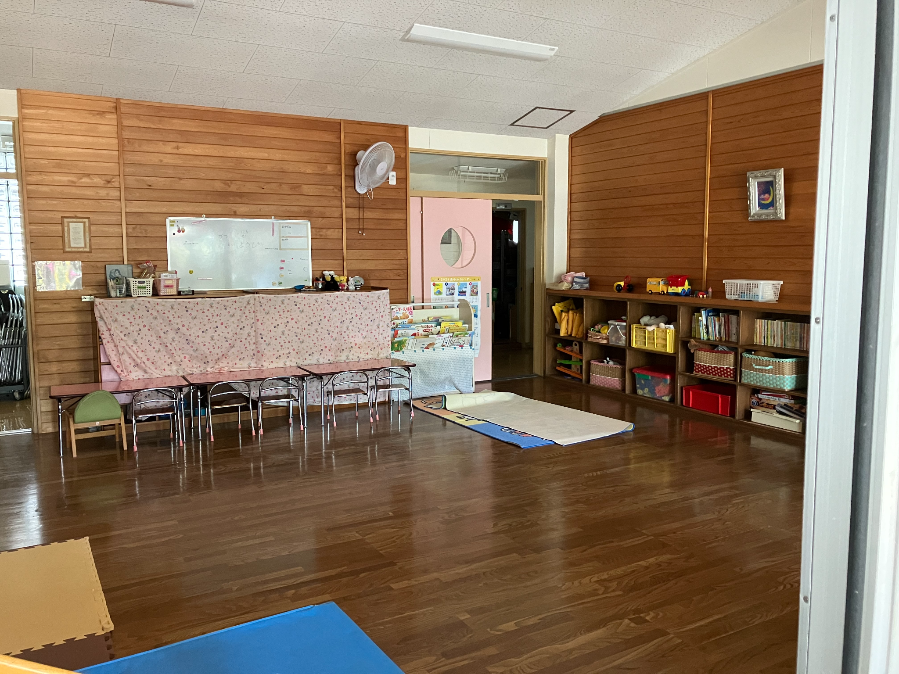
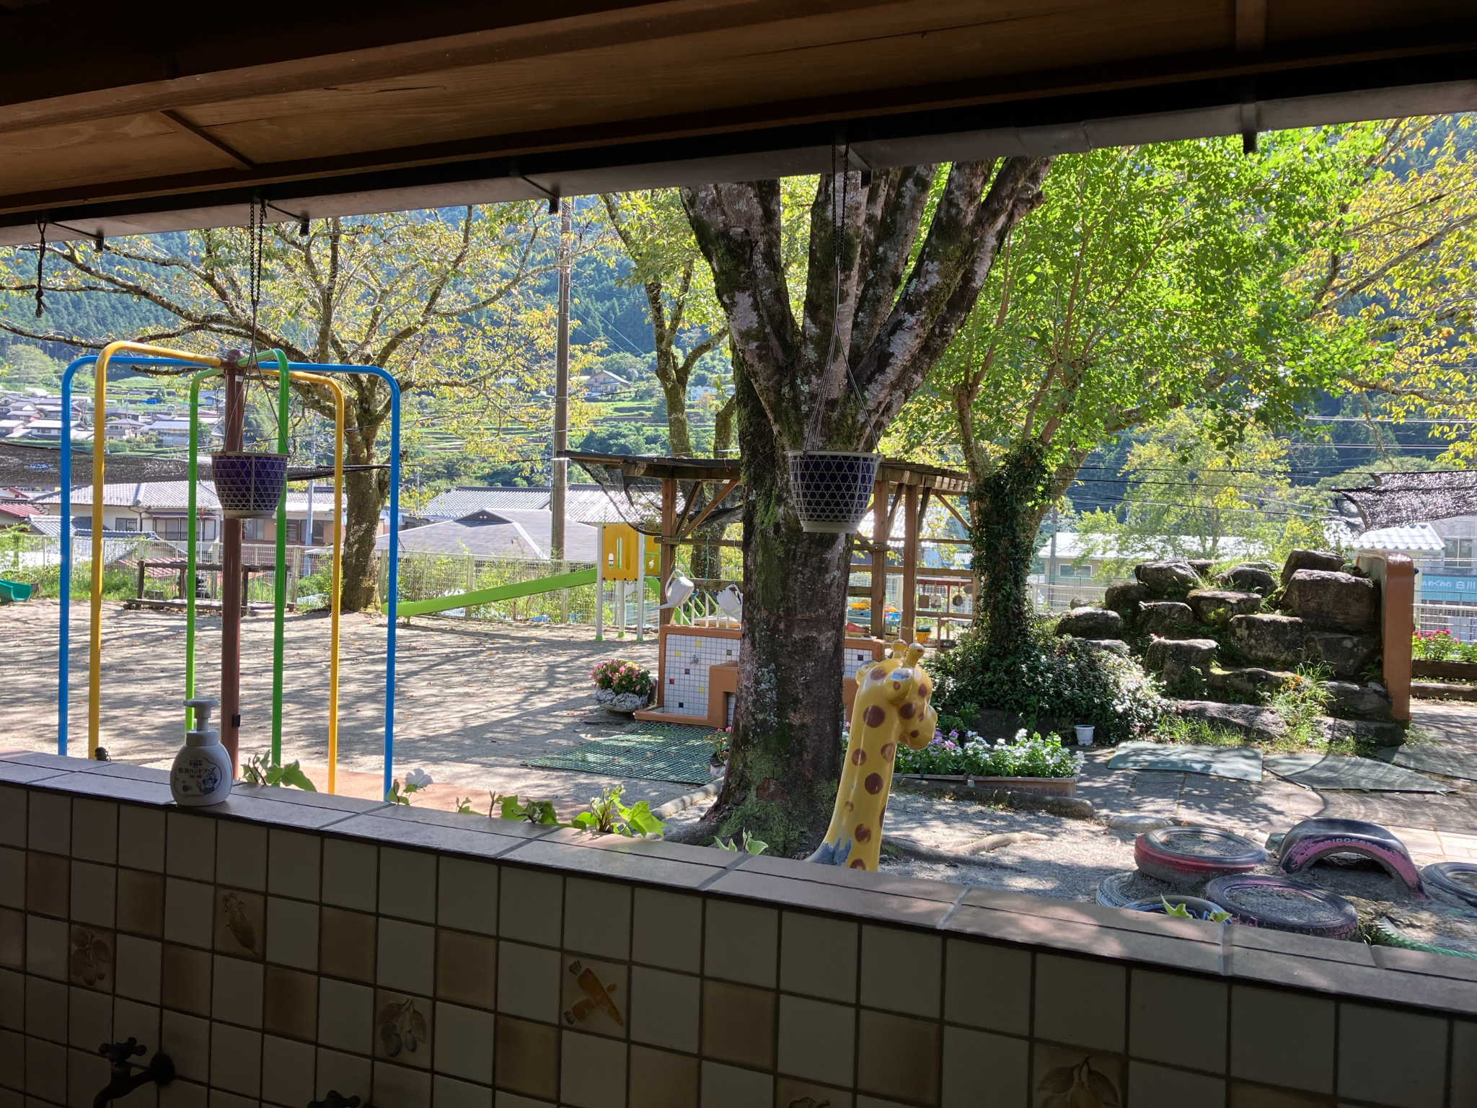
②ワI
キングスペIス
預かり保育について
光の子保育園では、時間単位、日単位で
0～小学生の子どもの預かりが可能
→安心して子どもを預けられる
白川町の子どもたちとの交流も可能！

Slide 27
③自然体験・農業体験の価値
「白川体験」を中心に農業や食文化、自然を学ぶ
稲刈り体験
トレッキング
お茶の歴史
耕田
都会では感じられない、自然の雄大さ、食の重要さを
自身で見て、触って、感じる特別な体験
Notes:
また、農業体験については、さえきさんからお伺いしたことのうけうりのようにはなってしまうけどー、で味噌の話。

Slide 28
③自然体験・農業体験の価値
農業体験を移住の第一歩に・・・
移住
移住希望の理由
「有機農業」が大半
プログラムに
取り入れる意義大
関係人口から移住者へのステップアップへ
Notes:
体験プログラムの詳細説明
近年、白川町へ移住をされる方 の多くは、
「白川町で有機農業を営みたい！」という方
農業体験をスケジュールに入れ込むことで
関係人口を増やすだけでなく、

Slide 29
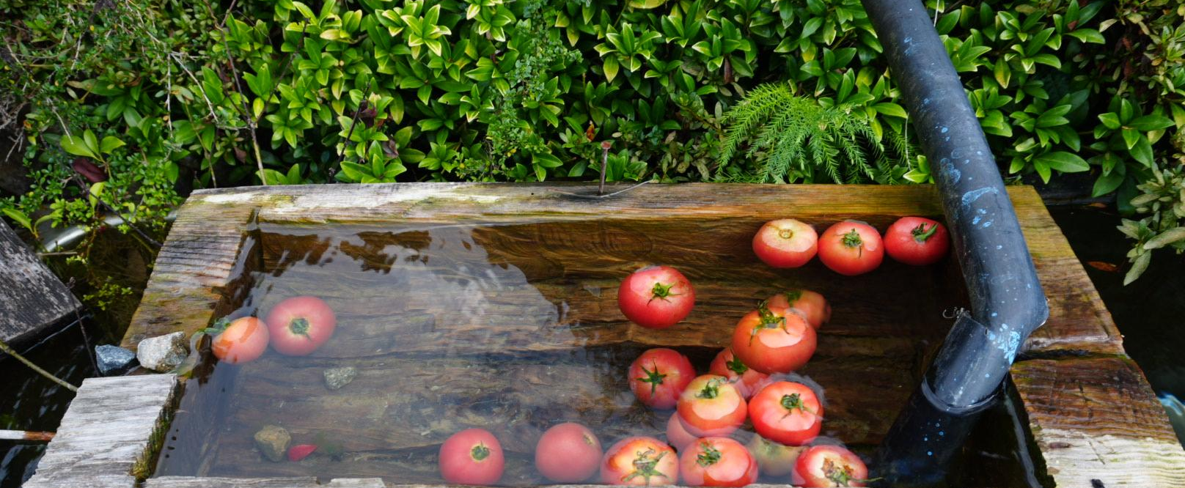
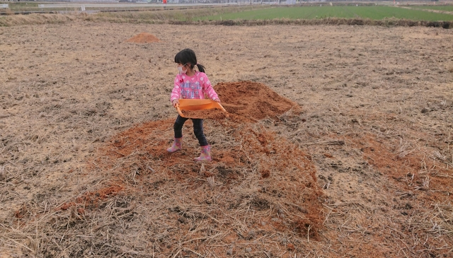
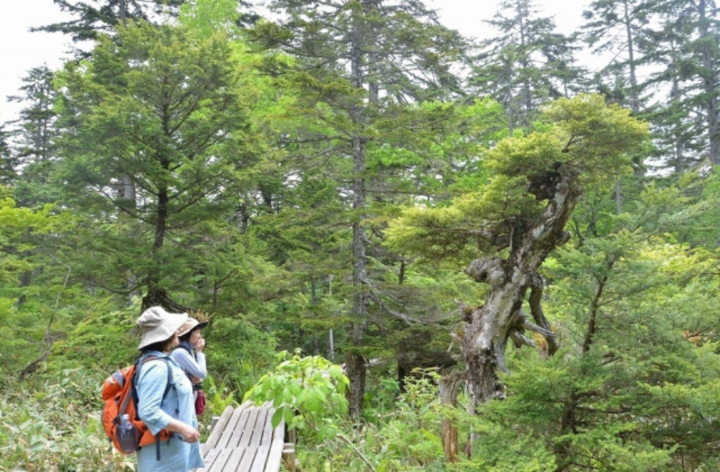
④唯一無二のアクティビティ

Slide 30
04
波及効果
Ripple effect

Slide 31
短期
長期
白川町への波及効果
地域活性化
新たな関係人口
口コミによる拡散
リピI
タI
の創出
子供への教育
次世代への継承
中長期の関係人口
移住・定住の機会増
白川町
Notes:
白川町への波及効果としては，このイベントを長期的に見据えて行うことで，次世代への継承や中長期的な関係人口の増加へと発展させていくことができると考えています。
辻さんコメント「将来世代への継続性
子供が関わることでその家族が定着してくれる可能性が高くなる
幼い時に熱心に教育を受けてきた子どもは、自身が親になった時、自身の子供にもより積極的に教育を施したいと考える → 白川町でその教育を実施すれば、その家族が関係人口になるだけでなく、次の世代まで巻き込んでいける 移住の選択肢としても有効
・子どもが地域の人と関わることでコミュニティが広がる
・母親も来やすい 女性の来訪者も増えるのでは」

Slide 32
05
今後の展望
Future prospects

Slide 33
今後の展望
ツアーの拡充
協賛企業の獲得
季節毎ツアーの開発
長期パッケージの展開
体験価値の向上
長期休み以外での開催
スポンサーの獲得
体験プログラムの開発
企業版ふるさと納税の活用
参加後のフォロー
今後の課題
予算の試算
市場調査
PR方法の模索
予約システムの構築
メルマガの配信
オンラインショップの展開
移住・定住の相談
リピートを促す施策

Slide 34
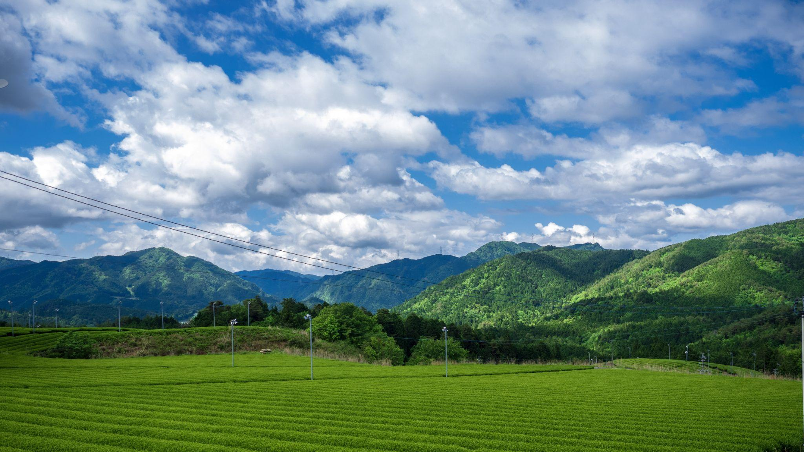
最後に
我々が
白川町に中長期で新たな関係人口を創出し
更なる価値向上に貢献する
お手伝いさせていただきます
ご検討よろしくお願いいたします
Notes:
これは本番もいるのか分からないけど、とりあえず残しておきます

Slide 35
参考文献
白川おとなう：白川町観光協会 https://mino-shirakawa.com/
｢関係人口｣と ｢地域運営組織｣ をめぐる論点 小田切 徳美 （明治大学） 2019年２月26日https://www.chisou.go.jp/sousei/meeting/kankeijinkou/h31-2-26-shiryou7.pdf
交流人口から関係人口への変容可能性の検討 ―観光経験による関与意識醸成と地域への継続的な関わり意向との関係― 田原 洋樹、敷田 麻実 2023年3月 https://www.jstage.jst.go.jp/article/jitr/34/2/34_49/_pdf/-char/ja
白川町まち・ひと・しごと創生総合戦略 https://www.town.shirakawa.lg.jp/chousei/keikaku/1002116.html
数字で見る町の姿 https://www.town.shirakawa.lg.jp/_res/projects/default_project/_page_/001/002/043/2023machinosugata.pdf
広域的地域活性化のための基盤整備に関する法律の一部を改正する法律案 国土交通省https://www.mlit.go.jp/report/press/content/001722229.pdf

